Slide 1

1200 formations sur www.dawan.fr
Site TrocCommunity
Avec
ASP.NET MVC
LE PELLETER Nolwenn
SEAUNES PEREIRA Marc-Vincent
JUSTE Woodson
Reproduction interdite sans autorisation - © DAWAN 2019 – www.dawan.fr - 09.72.37.73.73
14

Slide 2
Présentation du projet
Définition du projet: production des spécifications fonctionnelles
Conception de l’architecture
Codage – Implémentation
●
●
●
●
Reproduction interdite sans autorisation - © DAWAN 2019 – www.dawan.fr - 09.72.37.73.73
15

Slide 3
Formation, Conseil, Ingénierie
Définition du projet production des spécifications fonctionnelles
Reproduction interdite sans autorisation - © DAWAN 2019 – www.dawan.fr - 09.72.37.73.73
16

Slide 4
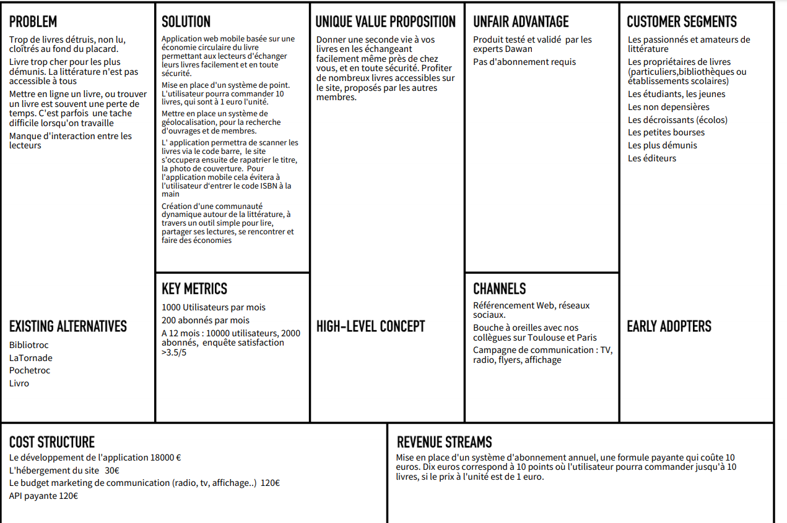
Définition du projet : Recueil des besoins
Lean Canvas :
Reproduction interdite sans autorisation - © DAWAN 2019 – www.dawan.fr - 09.72.37.73.73
17

Slide 5
Définition du projet : Formaliser le besoin
Product Backlog :
Thème | Story | Description | DoD | Estimate
Création de compte | Création de compte Client | En tant qu'utilisateur Client je dois pouvoir créer un compte Client afin d'être référencé dans l'application | Tous les champs doivent être remplis correctement, et enregistrés dans la base de données Utilisateur. | 10
Création de compte | Création de compte Admin | En tant qu'utilisateur Admin je dois pouvoir créer un compte Admin afin d'être référencé dans l'application | Tous les champs doivent être remplis correctement, et enregistrés dans la base de données client. | 7
Login | Connexion compte (Client et Admin) | En tant qu'utilisateur je dois pouvoir m'authentifier afin d’accéder à mon compte | Un identifiant et un mot de passe présent dans la base de données doit être saisie, et ouvre l'accès au compte utilisateur. | 7
Reproduction interdite sans autorisation - © DAWAN 2019 – www.dawan.fr - 09.72.37.73.73
18

Slide 6
Définition du projet : Formaliser le besoin
Product Backlog :
Thème | Story | Description | DoD | Estimate
Choix de la catégorie | Sélection de la catégorie | En tant qu'utilisateur client je dois pouvoir sélectionner une catégorie afin de pouvoir visualiser les différents livres | Charger la liste des livres disponible dans la catégorie | 10
Ajouter un nouveau | Ajouter des nouveaux livres dans une catégorie | En tant qu'utilisateur client je dois pouvoir ajouter un livre afin qu’il soit référencé dans l’application. | Les information du livres sont enregistré dans la base de données. Livre est ajouté dans sa catégorie. L’état du livre doit être connu par les autres utilisateurs. L’utilisateur reçoit 25 % des points totales du livres | 7
Recherche Avancée | Barre de recherche | En tant qu' utilisateur client je dois pouvoir rechercher un livre dans la base de données afin de proposer un échange ou de se renseigner | Visualisation des livres proposés à un l’échange en fonction des mots clés recherchés avec plusieurs information sur chaque proposition d’échange (livre, nb points, date) | 7
Reproduction interdite sans autorisation - © DAWAN 2019 – www.dawan.fr - 09.72.37.73.73
19

Slide 7
Définition du projet : Sprintez
Découpage en Sprint:
Sprint 1 | Sprint 2 | Sprint 3 | Sprint 4
Page d’accueil | Visualiser les catégories | Mettre en place une recherche avancée | Mettre un réseau social de lecteurs
Création compte utilisateur | Sélectionner une catégorie | Mettre en place l’échange du livre, les méthodes de transaction lors de l’échange | Système de géolocalisation
Connexion (client - admin) | Visualisation des différents livres de la catégorie | Abonnements | Système d’alerte avec possibilité de géolocaliser notre recherche
Gestion Compte Utilisateur (Client-Admin) + Rôles | Gestion des livres
 | Sélectionner un livre d’une catégorie
 | Visualisation de la description du livre sélectionné
 | Gestion de ma WishList
 | Mettre en place une barre de recherche dans la page d'accueil pour la recherche d'un livre
Reproduction interdite sans autorisation - © DAWAN 2019 – www.dawan.fr - 09.72.37.73.73
19

Slide 8
IMPLÉMENTATION
Reproduction interdite sans autorisation - © DAWAN 2019 – www.dawan.fr - 09.72.37.73.73
19

Slide 9
Définition du projet : Exigences Techniques
Base de données SQL Server
Couche Repository est basée sur Entity Framework
Couche Web
ASP.NET MVC
Contrôleur
Vue : Moteur de Vues Razor
Model
Serveur D’application IIS
Reproduction interdite sans autorisation - © DAWAN 2019 – www.dawan.fr - 09.72.37.73.73
19

Slide 10
Conception de l’architecture : ASP.NET MVC
Serveur d’application IIS
Client HTTP
1
Get
account/login
Post
account/register
Couche Web
Service
Repository
2
Controller
3
+ register()
+ Login()
Livre
6
4
Livre
Front Controller
5
Client
MvcHandler
Model
Categorie
SGBD
Moteur
de vues
RAZOR
8
MyDbContext
7
Vue
Entity Framework
9
Reproduction interdite sans autorisation - © DAWAN 2019 – www.dawan.fr - 09.72.37.73.73
19

